Slide 1
CHƯƠNG 1: VÌ SAO CẦN HỌC LỊCH SỬ? Tiết 1, 2 BÀI 1: LỊCH SỬ LÀ GÌ?

Slide 2
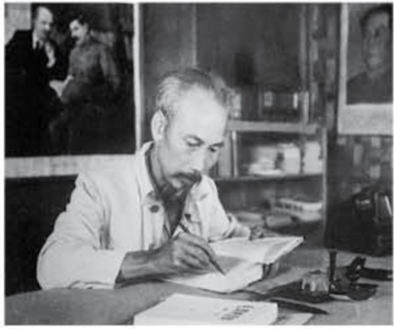
Em hãy cho biết
ý nghĩa của hai câu thơ:
Dân ta phải biết sử ta
Cho tường gốc tích nước nhà Việt Nam
(Trích Lịch sử nước ta – Hồ Chí Minh)

Slide 3
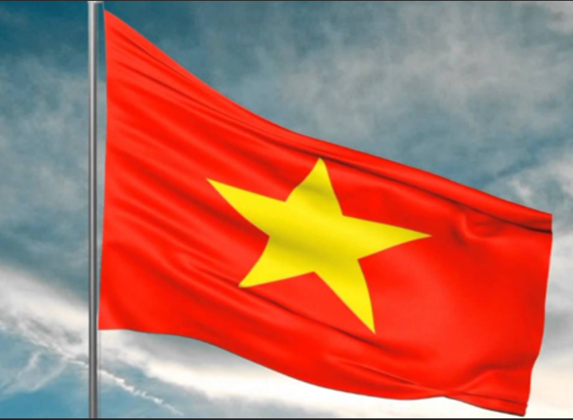
Là con người Việt Nam, cần phải biết lịch sử của đất nước Việt Nam như vậy mới biết được nguồn gốc, cội nguồn của dân tộc. Biết được lịch sử, ta sẽ đúc kết được những bài học kinh nghiệm về sự thành công và thất bại của quá khứ để phục vụ hiện tại, xây dựng cuộc sống trong tương lai. Vậy lịch sử là gì, môn lịch sử là gì và vì sao cần phải học môn lịch sử?

Slide 4
NỘI DUNG BÀI HỌC
Lịch sử và môn Lịch sử
là gì?
Vì sao cần phải học
Lịch sử?
K
Dựa vào đâu để biết và dựng lại
lịch sử?
Vấn đề 1
Vấn đề 2
Vấn đề 3

Slide 5
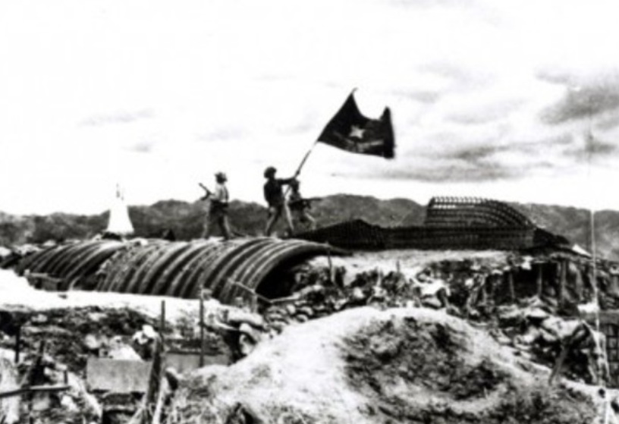
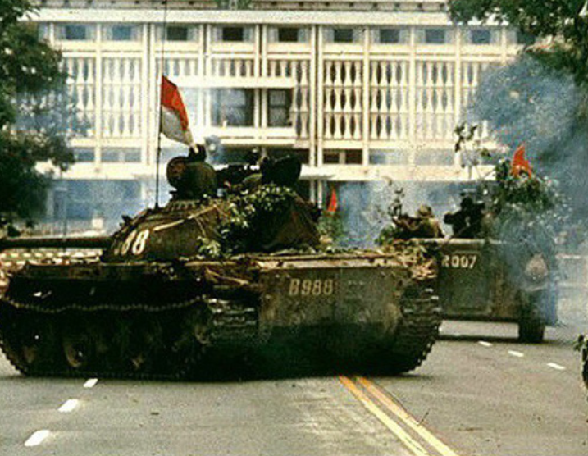
1. LỊCH SỬ VÀ
MÔN LỊCH SỬ LÀ GÌ?
Chiến dịch
Điện Biên Phủ
Những hình ảnh này gợi cho em liên tưởng đến sự kiện lịch sử nào?
Giải phóng
miền Nam

Slide 6
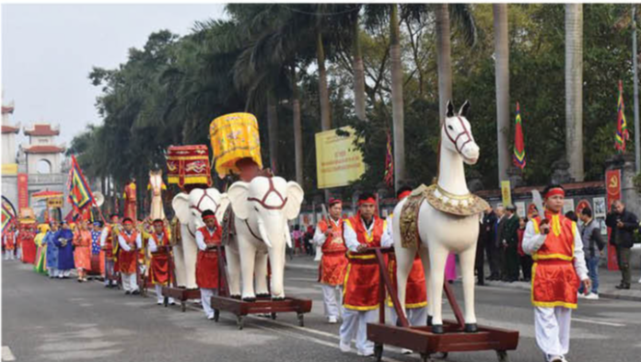
Quan sát Hình 1.2
Sự kiện khởi nghĩa Hai Bà Trưng (40-43) có phải là lịch sử không? Vì sao?
Sự kiện khởi nghĩa Hai Bà Trưng (40 - 43) là lịch sử vì: Khởi nghĩa được diễn ra vào năm 40 – 43, đã xảy ra trong quá khứ.
👉
Lễ hội Đền Hai Bà Trưng (Mê Linh, Hà Nội)

Slide 7
Lịch sử là gì?
Lịch sử là gì?
Là những gì đã diễn ra trong quá khứ.
Là toàn bộ những hoạt động của con người trong quá khứ.
Lịch sử
loài người
Là khoa học tìm hiểu và phục dựng lại những hoạt động của con người và xã hội loài người trong quá khứ.
Khoa học
Lịch sử

Slide 8
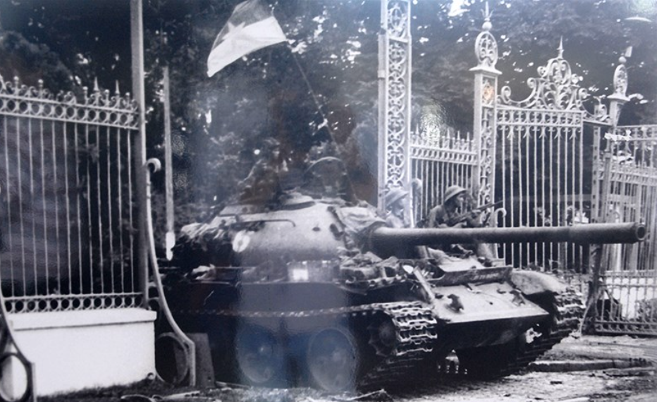
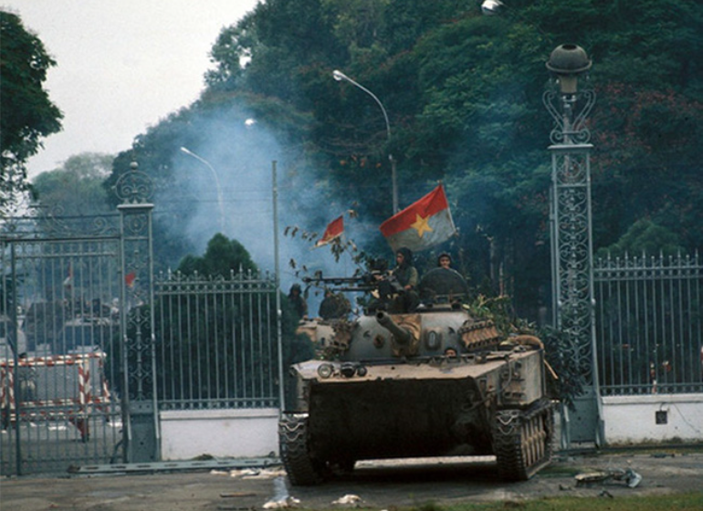
Ví dụ cụ thể về lịch sử
Ngày 30-4-1975 là ngày giải phóng miền Nam thống nhất đất nước

Slide 9
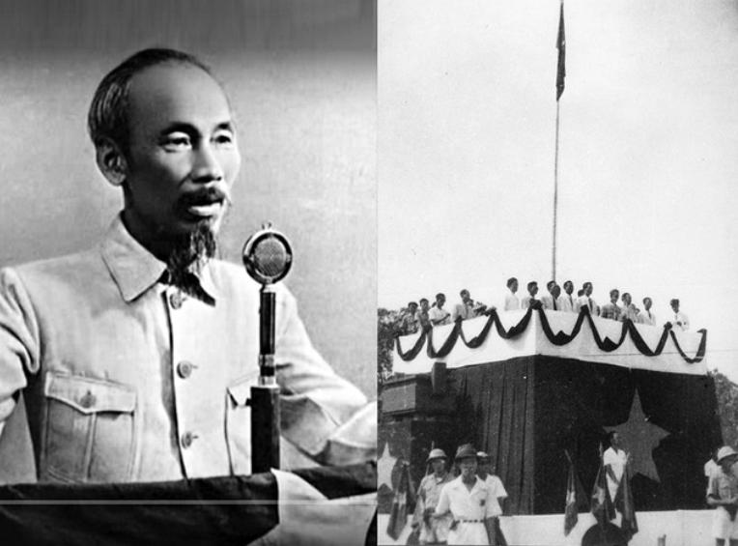
Ngày 2-9-1945, tại quảng trường Ba Đình, Chủ tịch Hồ Chí Minh đọc Tuyên ngôn độc lập khai sinh Nhà nước Việt Nam dân chủ Cộng hòa, nay là Nước Cộng hòa xã hội chủ nghĩa Việt Nam.

Slide 10
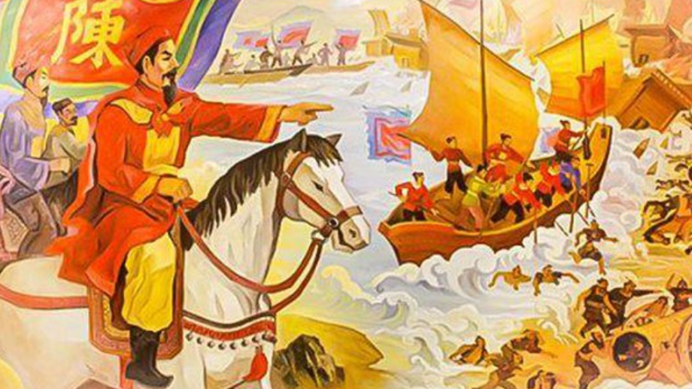
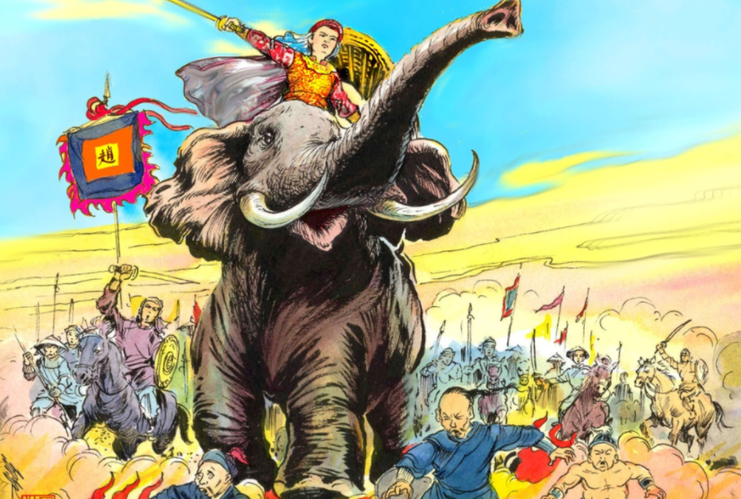
Kháng chiến chống quân
xâm lược Nguyên Mông
Khởi nghĩa Bà Triệu

Slide 11
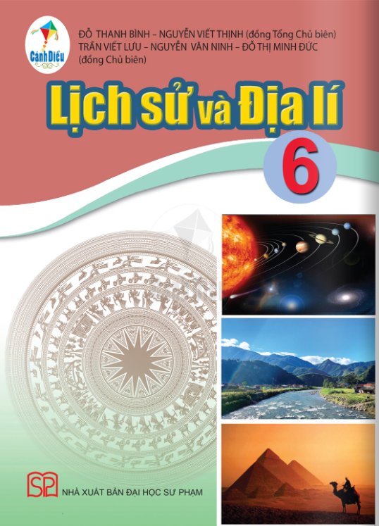
Môn Lịch sử là gì?
Là môn học tìm hiểu về lịch sử loài người và những hoạt động chính của con người trong quá khứ.

Slide 12
Mở rộng
Con người liên quan tới sự kiện đó
Những yếu tố cơ bản về một chuyện xảy ra trong quá khứ
Không gian
Thời gian

Slide 13
2. VÌ SAO CẦN HỌC LỊCH SỬ?
Mỗi con người, sự vật, vùng đất, quốc gia hay thế giới đều trải qua những thay đổi theo thời gia, chủ yếu là do con người tạo nên.

Slide 14
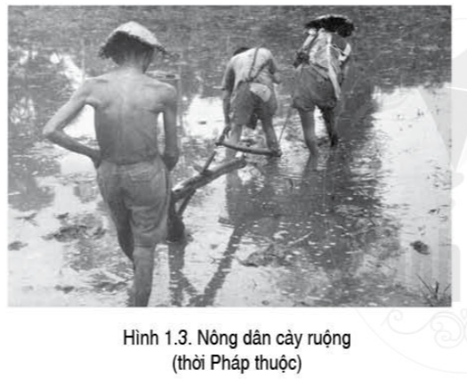
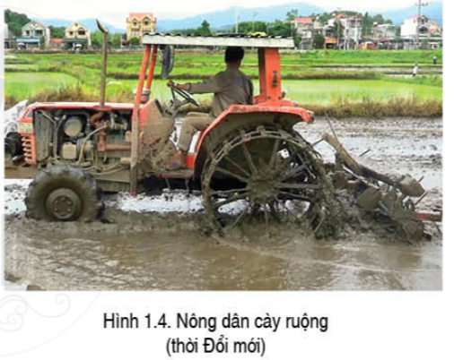
Quan sát Hình 1.3, 1.4
Em hãy cho biết kĩ thuật canh tác nông nghiệp của người nông dân Việt Nam có sự thay đổi như thế nào?
Kĩ thuật canh tác của người nông dân thời đổi mới (cày bằng máy) đã có sự tiến bộ vượt bậc so với kĩ thuật canh tác thời Pháp thuộc (cày bằng sức người).

Slide 15
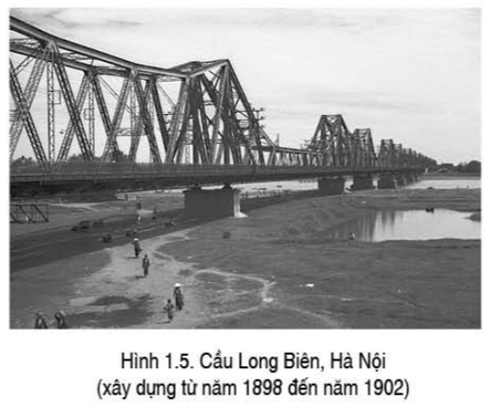
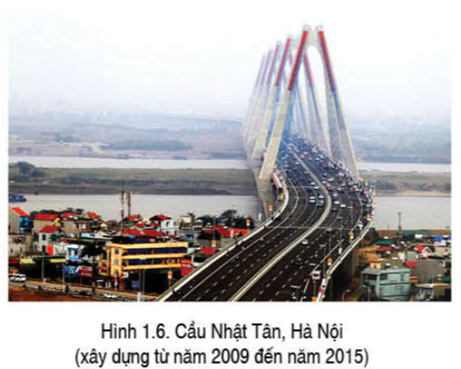
Quan sát Hình 1.4, 1.5
Em hãy cho biết hệ thống giao thông ở Hà Nội có sự thay đổi như thế nào?
Đầu thế kỉ XX, cầu Long Biên là chiếc cầu duy nhất bắc qua sông Hồng. Đến đầu thế kỉ XXI đã có 7 cây cầu bắc qua sông Hồng (tính đến năm 2015).

Slide 16
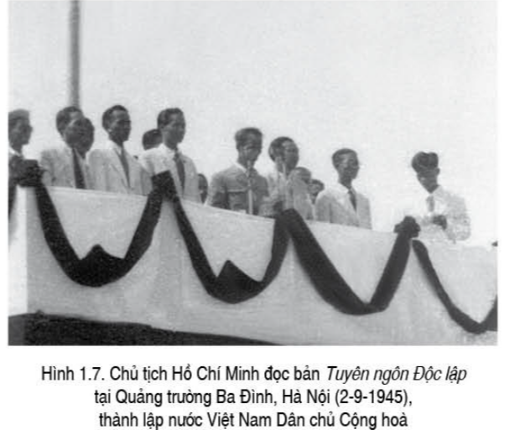
Quan sát Hình 1.7
Sự kiện trong Hình 1.7 đánh dấu bước ngoặt lịch sử nào của dân tộc Việt Nam?
Sự ra đời của nước Việt Nam dân chủ cộng hòa, mở ra kỉ nguyên độc lập cho dân tộc và tự do cho nhân dân.

Slide 17
Vì sao cần phải học Lịch sử?
Biết được
cội nguồn
Đúc kết bài học kinh nghiệm
- Biết được cội nguồn của tổ tiên, quê hương, đất nước.
- Hiểu được ông cha ta đã lao động, sáng tạo, đầu tranh như thế nào để có được đất nước ngày nay.
Hiểu được những gì nhân loại tạo ra trong quá khứ để xây dựng được xã hội văn minh ngày nay; phát huy những giá trị tốt đẹp do con người để lại.

Slide 18
Mở rộng
Mỗi người đều có nguồn gốc xuất thân, đó là lịch sử của gia đình, dòng họ.
Mở rộng ra, mỗi dân tộc đều có lịch sử hình thành và phát triển của dân tộc mình.
Học lịch sử không phải là học những gì xa xôi mà học là để biết về chính quá khứ của dòng họ, làng xóm, dân tộc mình.
hông gian

Slide 19
Thảo luận và trả lời câu hỏi
- Không đồng ý với ý kiến.
- Lý do: học môn Lịch sử giúp đúc kết những bài học kinh nghiệm về sự thành công và thất bại của quá khứ để phục vụ hiện tại và xây dựng cuộc sống trong tương lai.
Có ý kiến cho rằng: Lịch sử là những gì đã qua, không thể thay đổi được nên không cần thiết phải học môn Lịch sử. Em có đồng ý với ý kiến đó không? Tại sao?

Slide 20
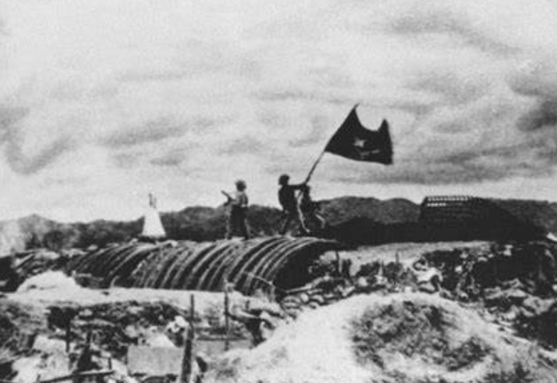
3. DỰA VÀO ĐÂU ĐỂ BIẾT VÀ DỰNG LẠI LỊCH SỬ
Bức ảnh về chiến thắng
Điện Biên Phủ
Chúng ta biết được thông tin, hình ảnh, sự kiện của cuộc chiến dịch Điện Biên Phủ qua những nguồn tư liệu nào?
Lời kể của các chú bộ đội
tham gia cuộc chiến
Hiện vật được trưng bày trong bảo tàng

Slide 21
Tư liệu lịch sử là gì?
Tư liệu lịch sử là dấu tích của người xưa là ở lại với chúng ta và được lưu giữ dưới nhiều dạng khác nhau.
Có nhiều nguồn tư liệu lịch sử khác nhau: tư liệu truyền miệng, tư liệu hiện vật, tư liệu chữ viết,... Trong đó có những tư liệu được gọi là tư liệu gốc.

Slide 22
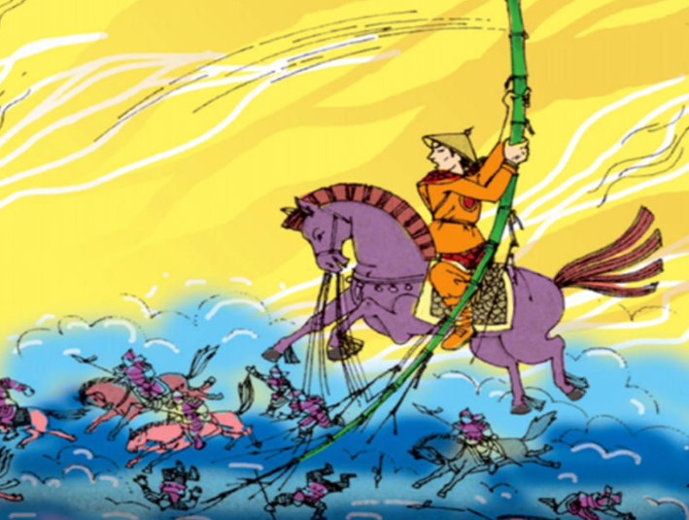
Tư liệu truyền miệng
Truyền thuyết Thánh Gióng phản ánh cuộc kháng chiến đầu tiên trong buổi bình minh của lịch sử.
Tuy nhiên, câu chuyện về Thánh Gióng cũng có rất nhiều dị bản khác nhau từ truyền thuyết, thơ ca, kịch,…..

Slide 23
Khái niệm
Gồm nhiều thể loại như truyền thuyết, thần thoại, ca dao, dân ca,...Được truyền từ đời này sang đời khác.
Gồm nhiều thể loại
Khi chưa có có chữ viết, tư liệu chữ viết được xem là một nguồn thông tin để tìm hiểu lịch sử.
Ý nghĩa

Slide 24
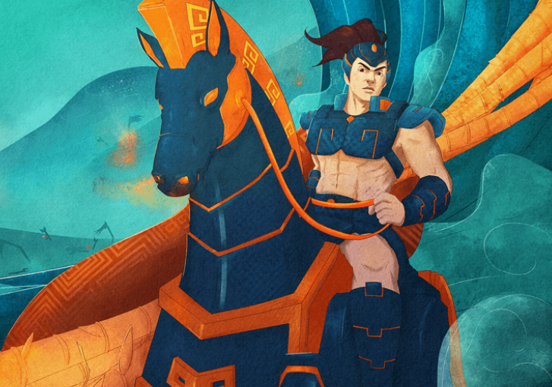
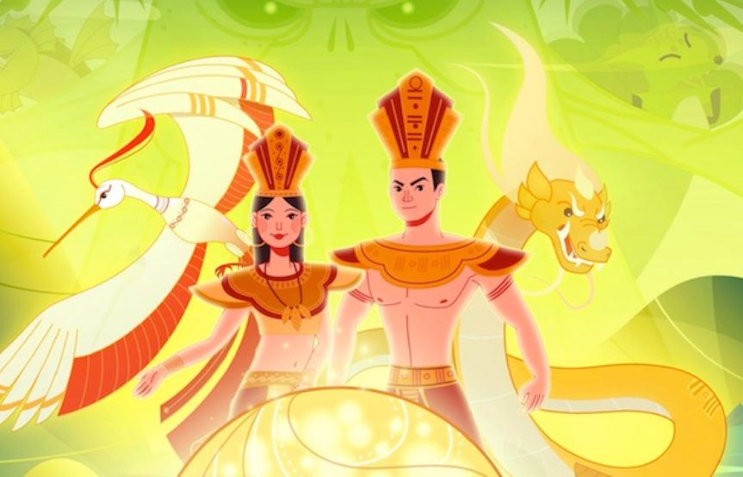
Một số ví dụ về tư liệu truyền miệng
Truyền thuyết Thánh Gióng đánh giặc Ân và “bay” lên trời từ đỉnh Sóc Sơn (Hà Nội) ngày nay vào đời Hùng Vương thứ sáu.
Lạc Long Quân và Âu Cơ, được xem là thủy tổ sinh ra dân tộc Việt Nam theo truyền thuyết "bọc trăm trứng".

Slide 25
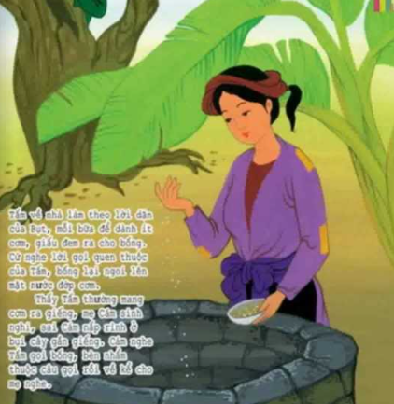
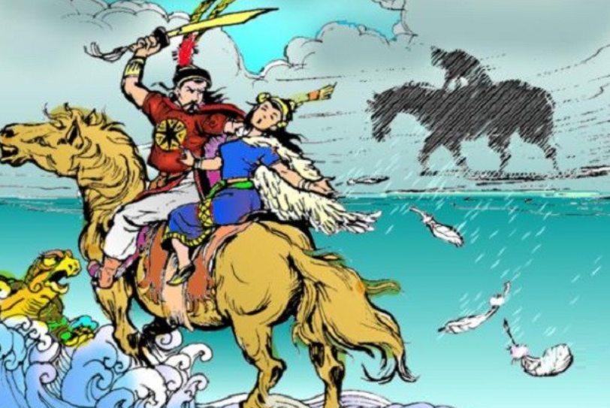
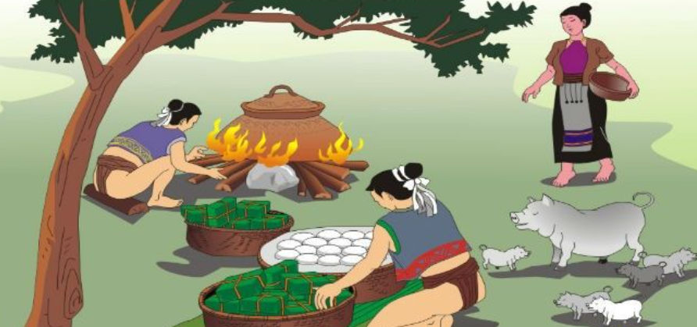
Thảo luận và trả lời câu hỏi
Em hãy kể một tên một số
truyền thuyết trong
dân gian mà em biết?

Slide 26
Lưu ý
Chứa đựng yếu tố lịch sử, phản ánh một phần hiện thực cuộc sống quá khứ.
Nội dung cũng có thể bị thêm bớt, thậm chí nhuốm màu thần thoại, hoang đường.
Tư liệu truyền miệng
Không biết chính xác
thời gian, địa điểm
Phải biết phối hợp với các loại tư liệu khác đáng tin cậy hơn để phục dựng lại lịch sử

Slide 27
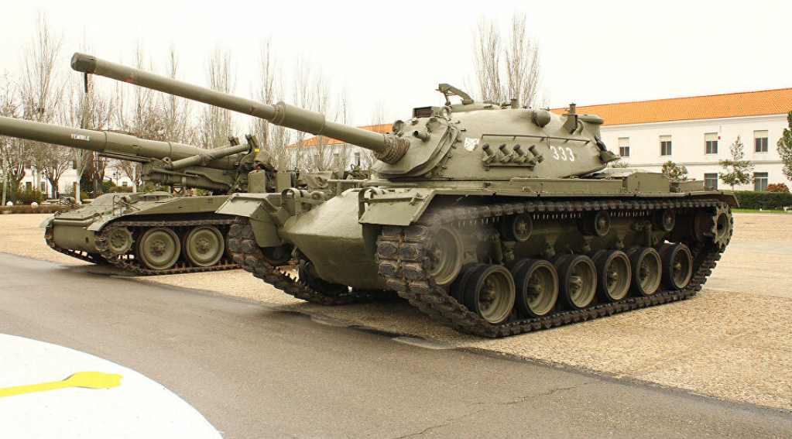
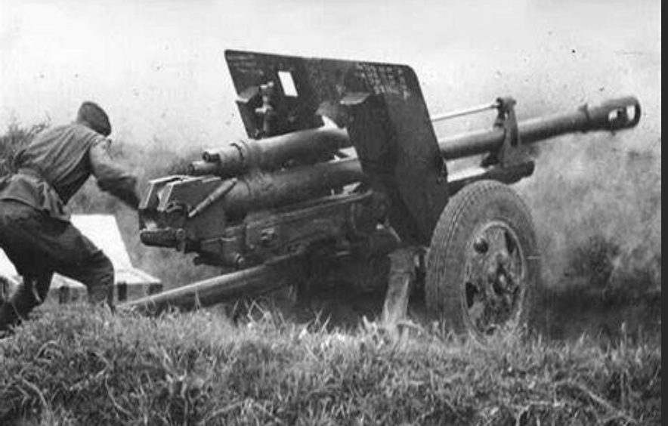
Tư liệu hiện vật
Em đã từng được nhìn thấy xe tăng, khẩu súng, khẩu pháo...được dùng trong các trận chiến của bộ đội ta chưa? Em được thấy ở đâu?

Slide 28
Khái niệm
Là di tích, công trình, đồ vật của người xưa được giữ lại trong lòng đất hay trên mặt đất
Là bằng chứng giúp
chúng ta tìm hiểu và dựng lại lịch sử; được sử dụng để kiểm chứng lại các tư liệu chữ viết

Slide 29
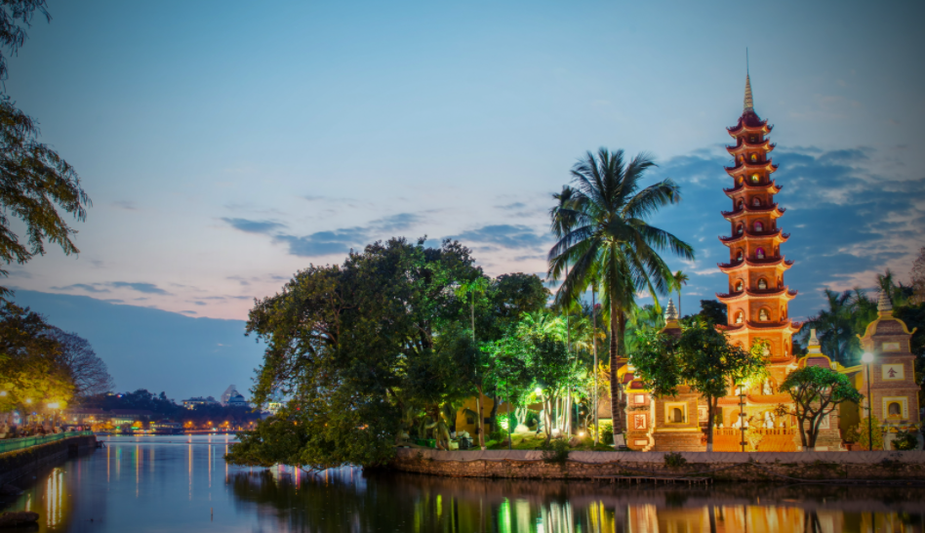
Lưu ý
Tư liệu hiện vật là:
Di tích: các di chỉ khảo cổ học, mộ táng, các hiện vật khảo cổ, đình, chùa, khu lưu niệm,...
Đồ vật: các công cụ lao động, vũ khí tìm thấy trong các di chỉ khảo cổ, có thể là các vật dụng cổ trong gia đình như cái liềm, cái cuốc,... đồ thờ cúng trong đình chùa như tượng, lư hương,...

Slide 30
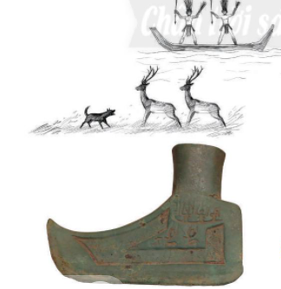
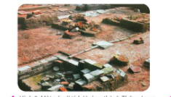
Một số ví dụ về tư liệu hiện vật
Rìu gót vuông trang trí cảnh chó săn hươu - công cụ lao động của người Việt cổ
Một góc di tích Hoàng thành Thăng Long (Số 18 Hoàng Diệu)

Slide 31
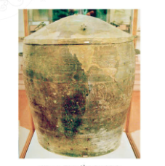
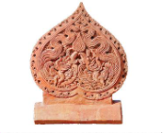
Ngói úp trang trí đôi chim phương bằng đất nung ở Hoàng thành Thăng Long
Thạp đồng Đào Thịnh
(văn hóa Động Sơn)

Slide 32
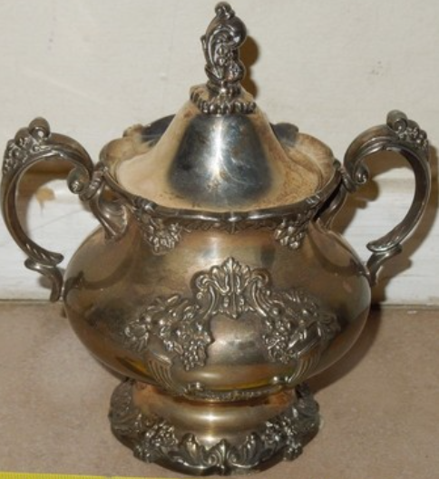
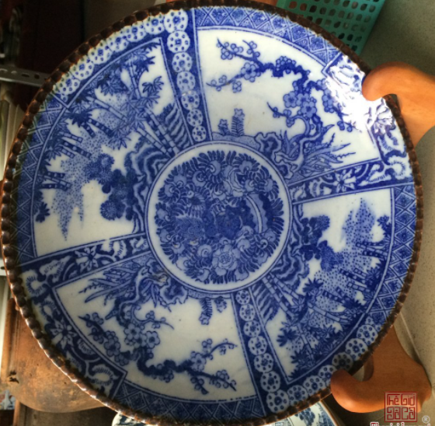
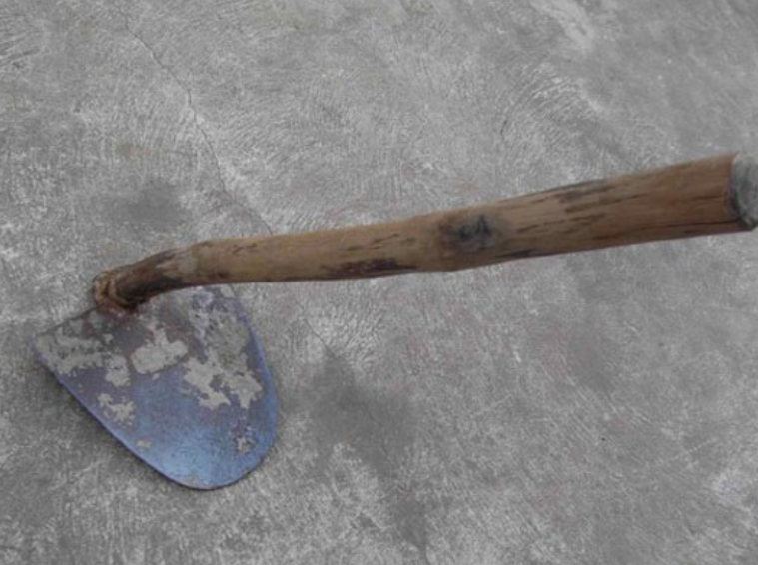
Thảo luận và trả lời câu hỏi
Tìm những đồ vật trong gia đình, trao đổi với bạn để rút ra câu trả lời đồ vật nào là tư liệu hiện vật.

Slide 33
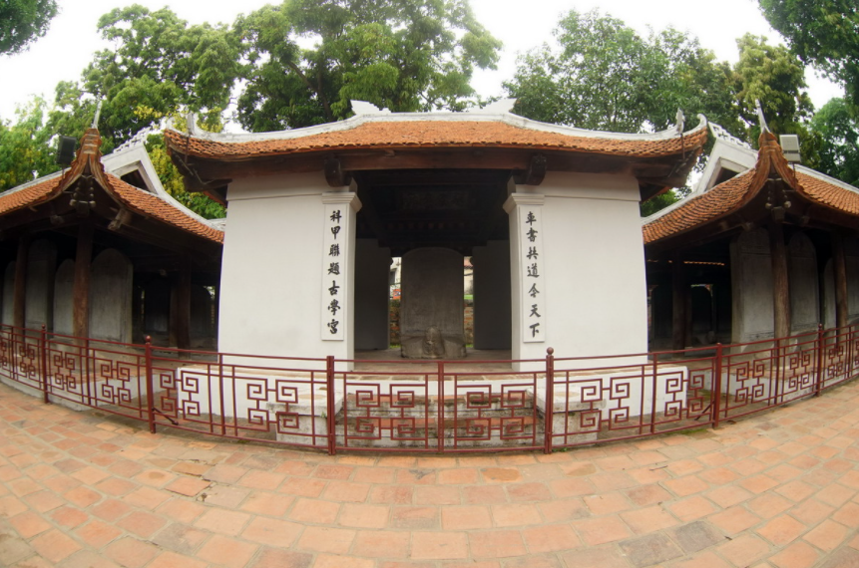
Tư liệu chữ viết
Em đã được đến tham quan Văn Miếu Quốc – Quốc Tử Giám chưa?
Em có biết ở đó có bao nhiêu Bia tiến sĩ không?

Slide 34
Khái niệm
Bao gồm các bản ghi chép, sách báo, nhật kí,...phản ảnh các sự kiện lịch sử, nhất là các sự kiện về đời sống chính trị, văn hóa.
Ưu điểm: Ghi chép tương đối đầy đủ mọi mặt đời sống con người và các sự kiện lịch sử đã xảy ra.
Nhược điểm: chịu ảnh hưởng bởi ý thức chủ quan của người viết.

Slide 35
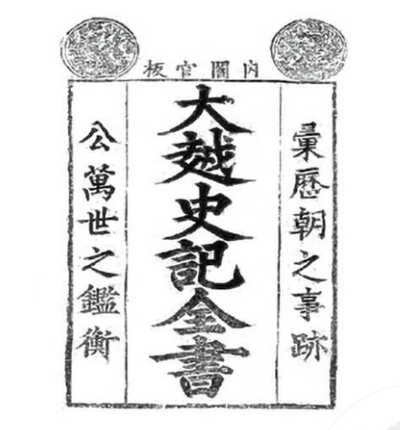
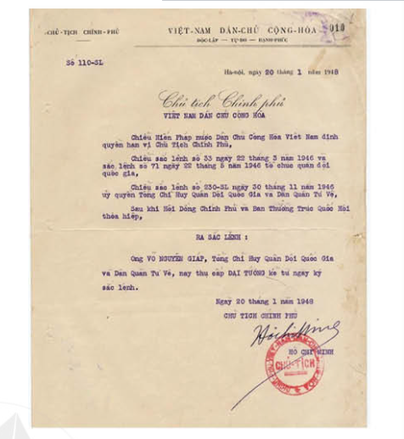
Một số ví dụ về tư liệu chữ viết
Cuốn Đại Việt Sử kí toàn thư (bản in Nội các quan bản, 1697)
Sắc lệnh của Chủ tịch
Chính phủ Việt Nam DCCH

Slide 36
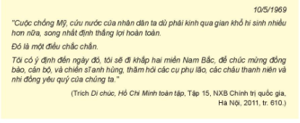
Thảo luận và trả lời câu hỏi
Đoạn tư liệu trên từ Di chúc của chủ tịch Hồ Chí Minh cho em biết thông tin gì?
Đoạn tư liệu thể hiện trí tuệ, niềm tin của Người về cuộc kháng chiến chống Mỹ cứu nước của nhân dân ta, cũng như những tình cảm và ước mong của Bác Hồ kính yêu đối với toàn Đảng, toàn dân ta.

Slide 37
Tư liệu gốc
Là nguồn tư liệu liên cung cấp những thông tin đầu tiên, trực tiếp về sự kiện lịch sử.
Đây là nguồn sử liệu có giá trị lịch sử xác thực và đáng tin cậy nhất khi tìm hiểu lịch sử.

Slide 38
Lưu ý
Tư liệu gốc bao giờ cũng cung cấp những thông tin chính xác và đáng tin cậy hơn cả
Tư liệu gốc
Cung cấp những thông tin trưc tiếp
Cung cấp những thông tin đầu tiên
Những thông tin đó do người tham gia hay chứng kiến trực tiếp cung cấp
Lần đầu tiên sự kiện đó được đề cập tới thông qua tư liệu

Slide 39
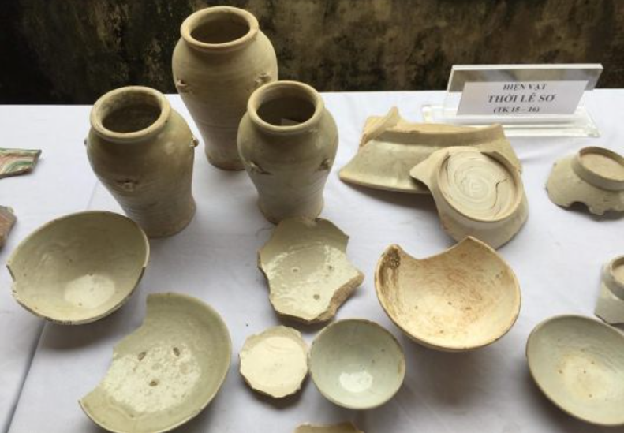
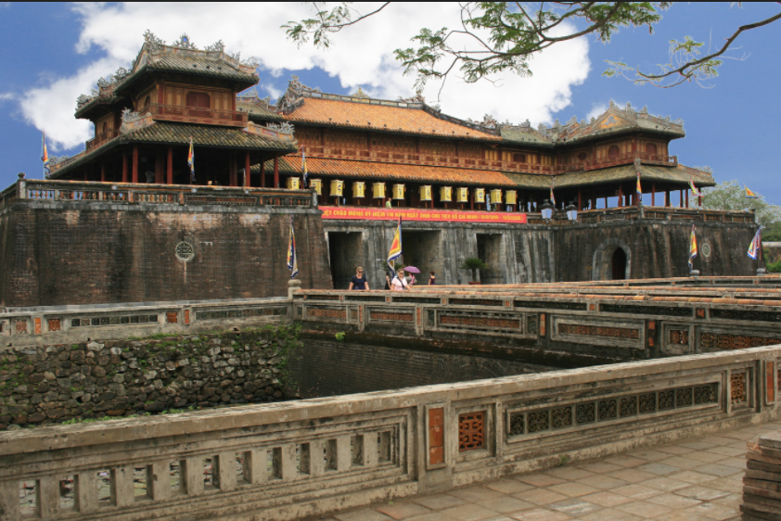
Một số hình ảnh về tư liệu gốc
Mảnh ngói thời Lê Sơ
tráng men xanh
Cố đô Huế

Slide 40
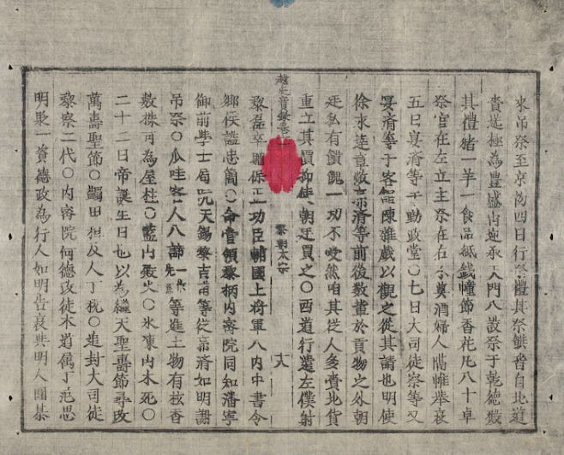
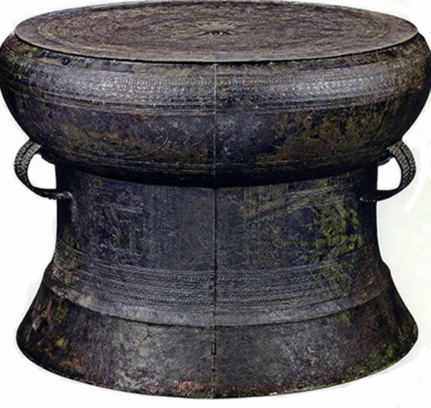
Trống đồng Đông Sơn
Đại Việt sử kí toàn thư

Slide 41
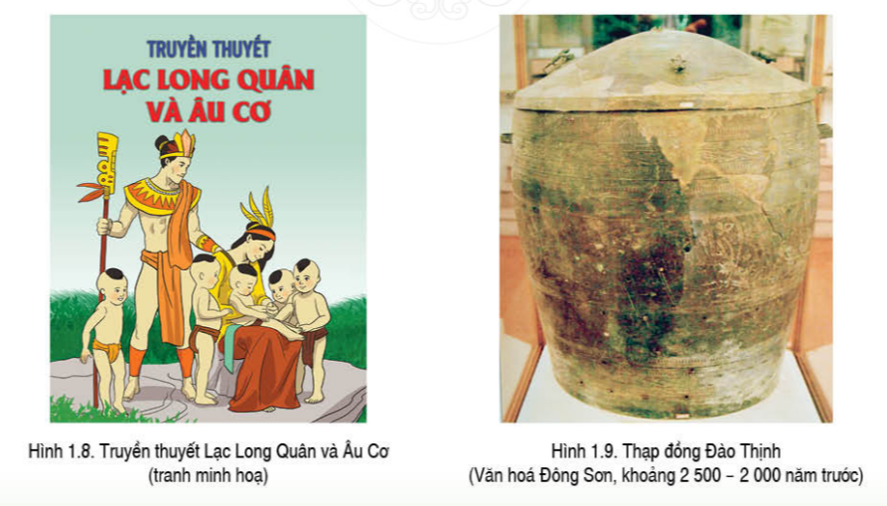
Quan sát Hình 1.8-1.11: Đâu là tư liệu gốc?

Slide 42
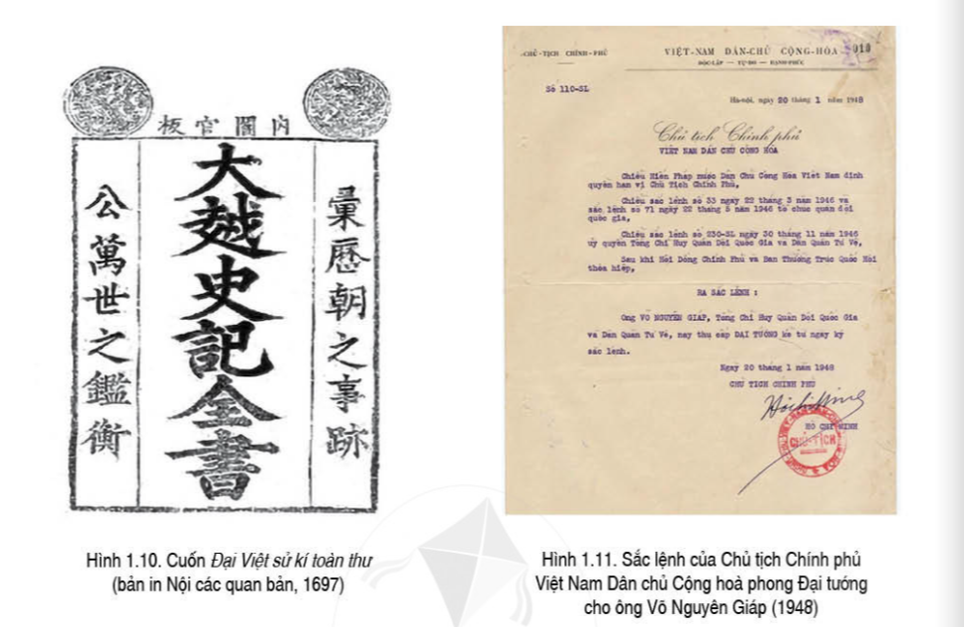

Slide 43
Luyện tập – Trả lởi câu hỏi trắc nghiệm
💃
Khoanh tròn vào đáp án đúng.
Nguồn sử liệu nào có giá trị lịch sử xác thức và đáng tin cậy nhất?
Tư liệu hiện vật
A
Tư liệu truyền miệng
Tư liệu chữ viết
A
C
Tư liệu truyền miệng
Tư liệu chữ viết
Tư liệu gốc
B
Tư liệu gốc
D
Tư liệu hiện vật

Slide 44
A. Cội nguồn của tổ tiên, quê hương, đất nước biết lịch sử nhân loại
Khoanh tròn vào quả bóng
có chứa đáp án đúng
Học lịch sử để biết:
B. Nhân loại hiện đang đối mặt với những khó khăn gì
C. Sự vận động của thế giới tự nhiên
hông gian

Slide 45
Luyện tập nâng cao
💃
Nhà chính trị nổi tiếng cổ đại của La Mã
Xi-rê-nông đã nói: “Lịch sử là thầy dậy của
cuộc sống”. Em có đồng ý với nhận xét đó không?
Đồng ý với quan điểm
Lịch sử đúc kết những bài học kinh nghiệm về sự thành công và thất bại của quá khứ để phục vụ hiện tại và xây dựng cuộc sống mới trong tương lai.
Lịch sử nhắc ta nhớ về quá khứ của dân tộc mình, phát huy truyền thống văn hóa tốt đẹp của dân tộc và hơn hết nhắc nhở ta đấu tranh bảo vệ đất nước.

Slide 46
CẢM ƠN CÁC EM ĐÃ LẮNG NGHE BÀI GIẢNG!

